Slide 1
开源社课程 全栈开发系列课程（一） 初识全栈
主讲人：开心

Slide 2
目录
什么是全栈开发
来点专业名词
初识前端
初识后端
PHP是世界上最好的语言

Slide 3
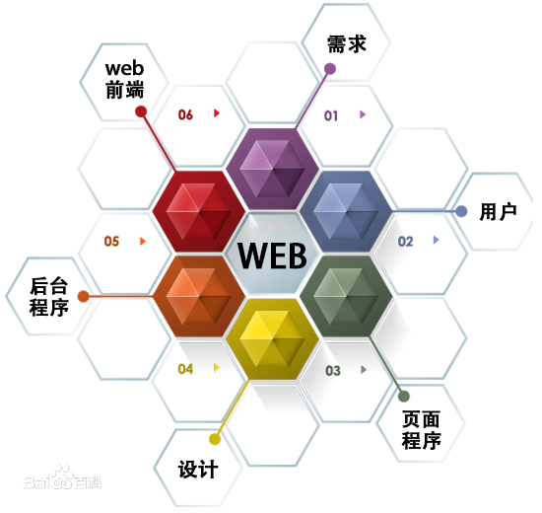
什么是全栈
全栈工程师，指胜任前端后端，各种工作都能得心应手，甚至可以独立上线一个完整项目的人
一般来说，全栈需要掌握前端，后端，服务器（运维）以及其他技术（测试、算法等）。

Slide 4

来点专业名词
前端
后端
数据库（集群）
服务器、客户端
API
单体服务
分布式
前后端分离
高并发

Slide 5
初识前端
什么是前端捏？
HTML CSS JS
可以运行在浏览器，移动APP等
只是提供用户的交互界面，并不对核心逻辑负责
大部分情况下，前端不存在攻击可能性，因为前端是直接运行在用户本地环境的
正因如此，如果你是后端开发，注意坚持一个信条，永远不相信前端发送的任何数据

Slide 6
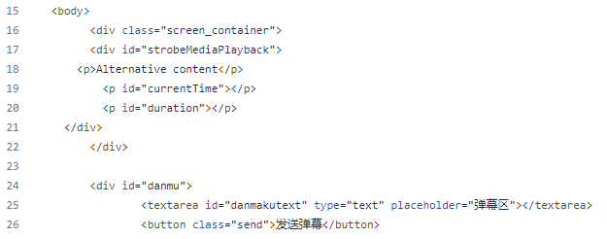
HTML
超文本标记语言（Hyper Text Markup Language）
HTML5是最新版本
这种语言本身是不能直接展示
HTML只能显示最基本的元素，不能进行动态交互和美化（不考虑内嵌CSS和JS）
文件格式.html

Slide 7
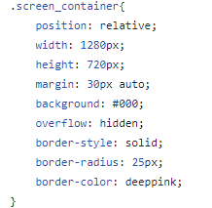
CSS
层叠样式表（Cascading Style Sheets）
通常配合其他文本标记语言（HTML XML等）使用
CSS可以对文本标记语言描述进行修饰和布局
前端的美化主要是以HTML+CSS实现
文件格式.css

Slide 8
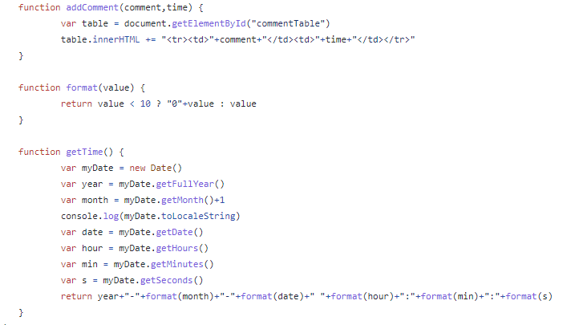
JS
JavaScript 一种前端的脚本语言（和Java关系就是蹭热度）
Js是一种弱类型的脚本语言
Js可以更改HTML元素
Js可以发送数据请求并进行
处理
Js是前后端交互的桥梁
文件格式.js

Slide 9



前端框架
现代化的前端开发基本上不再使用纯HTML编写，更多会选择一些开发框架
Vue Angular React

Slide 10
一个网站的基本样式
网站名
Static
- style
- - xxx.js
- script
- - xxx.css
- html
- - xxx.js
Index.html (入口网站)

Slide 11
初识后端
后端一般可以认为包括 后端服务 数据库 有些企业也会默认linux使用也是后端开发的必备技能
后端的功能就是将整个程序的逻辑部分执行起来，可以认为前端是在展示，后端是在运算
从任何方面来看，后端开发都是相对难度更大，需要考虑点更多的部分，一般建议在后端投入较大精力

Slide 12
后端编程语言
常见有Java Golang C/C++ C#
后端开发语言没有优劣之分，只有需求之分，快速开发采用Java python等都是可以接受的，对于效率至上的需求则C和golang都是比较好的选择
后端开发常用框架：
SpringBoot（java） go-zero（golang） .NET（C#）

Slide 13
数据库
数据库包含各种各样的不同类型数据库，我们常见的有关系型数据库（MySQL postgresql） 键值数据库（Redis）
数据库的选择一般是看使用场景

Slide 14
后端概念 api
接口，全称高级程序员接口（advance programmer interface）应用程序接口（application programming interface）
Api是前后端交互的基础，工作流程即
前端呼叫接口->后端接受->呼叫数据库或其他->返回数据->前端处理
API应作为全栈开发的重中之重，必须保证前后端格式一致，否则会出现各种问题

Slide 15
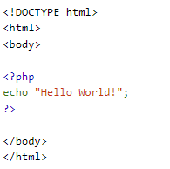
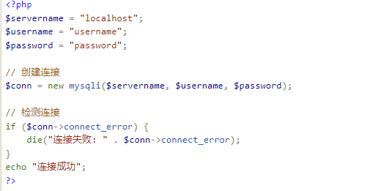
PHP是世界上最好的语言
PHP是一种极其适合入门前后端开发的语言
你可以直接在前端代码中内嵌一套后端逻辑，不需要涉及任何跨域、分离、代理服务器知识，你只需要按照你的逻辑编写
推荐入门前后端开发的时候可以先写一个PHP的程序，理解前端后端都需要干什么
永远不推荐PHP作为你熟练后的任何一次前后端开发选择，无论是单做前端还是单做后端

Slide 16
Thanks

